Slide 1

EL HOGAR Y SU EXITOSA ORGANIZACIÓN

Slide 2
¿ Qué hay que hacer para evitar estar tensas y cansadas?
¿Existe alguna forma de organizar nuestros hogares?

Slide 3
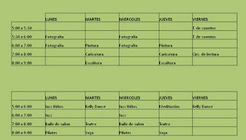
1. Un plan personal diario

Slide 4

2. Cinco minutos milagrosos

Slide 5

3. Una eficiente agenda

Slide 6
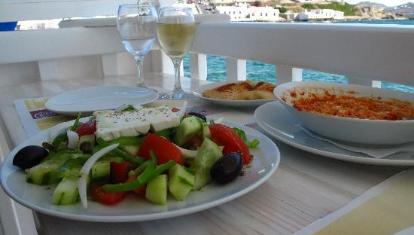
4. Planee la comida con sencillez

Slide 7
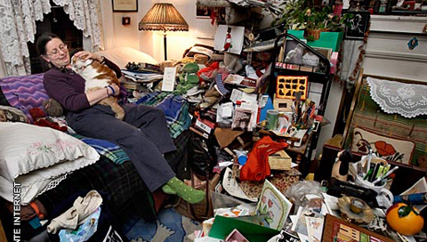
5. Orden en el caos

Slide 8

6. Limpie como un profesional

Slide 9

7. Haga la vida bella y feliz

Slide 10
GEMAS
“CUANDO OS LEVANTÁIS EN LA MAÑANA, REPASAD, SI ES POSIBLE, EL TRABAJO QUE DEBÉIS REALIZAR DURANTE EL DÍA. SI ES NECESARIO, TENED UNA LIBRETITA PARA ANOTAR LAS COSAS QUE NECESITÁIS REALIZAR, Y FIJAD UN TIEMPO PARA HACERLAS”
WHITE, CONDUCCIÓN DEL NIÑO PÁG. 104

Slide 11
La limpieza, el aseo y el orden son indispensables para la administración apropiada de la familia. (Felicidad y Armonía en el Hogar pág. 12)
Desagrada a Dios ver en cualquier persona desorden, negligencia y falta de esmero. (Felicidad y Armonía en el Hogar pág. 13)
El orden y el aseo constituyen la ley del cielo; y a fin de ponernos en armonía con la disposición divina, tenemos el deber de revelar aseo y buen gusto. (Felicidad y Armonía en el Hogar pág. 90)

Slide 12
CÓMO ORGANIZARSE PARA QUE ALCANCE EL TIEMPO
I. PLANIFICAR CÓMO SE VA A UTILIZAR EL TIEMPO.
A. Haz una lista con orden de prioridades.
B. Delega a otros algunas responsabilidades.
II. NO DEJES PARA MAÑANA LO QUE PUEDAS HACER HOY.
A. Concéntrate en lo urgente y lo importante.
B. Haz primero las cosas más desagradables.

Slide 13
SIEMPRE RESERVA UN TIEMPO PARA TI.
A. No pongas demasiadas tareas que no dejen un tiempo para pensar, relajarte, hacer algo inesperado.

